Slide 1
Specifika logopedické práce u dětí s PAS
Dorota Doležalová, Aneta Havelková, Kateřina Kratochvílová
6.5.2022, Brno

Slide 2
Specifika práce u dětí s PAS
globální rozvoj komunikační kompetence
náprava výslovnosti je až poslední fáze logopedické intervence
velký význam má motorika, sluchové a zrakové vnímání
grafomotorika
oromotorika
hrubá a jemná motorika
kognitivní dovednosti

Slide 3
Práce s dítětem s PAS
individuální přístup
zohlednění věku
specifika a stupně postižení
psychická kondice
rozumové schopnosti
záliby a zájmy
využívání struktury činností
funkční hra (simulace situací z běžného dne)
vizualizace (piktogramy)
přizpůsobení prostředí (úprava pracovního prostředí pro terapii)
zajištění časové struktury

Slide 4
Alternativní a augmentativní komunikace
AAK je velmi efektivní v začátcích komunikace
někdy se stane plnohodnotným komunikačním kanálem
AAK pomáhá při rozvoji sociální komunikace
nácvik znakového jazyka, znak do řeči, komunikace pomocí předmětů nebo fotografií, komunikační knihy, VOKS

Slide 5
NAUTIS
Národní ústav pro autismus
Nestátní nezisková organizace, největší v ČR, člen Autism-Europe
Své zkušenosti předává spolupracujícím a partnerským organizacím
podporovat systematickou a komplexní odbornou pomoc lidem s poruchami autistického spektra
spoluvytvářet podmínky pro všestrannou a konkrétní podporu jejich rodin

Slide 6
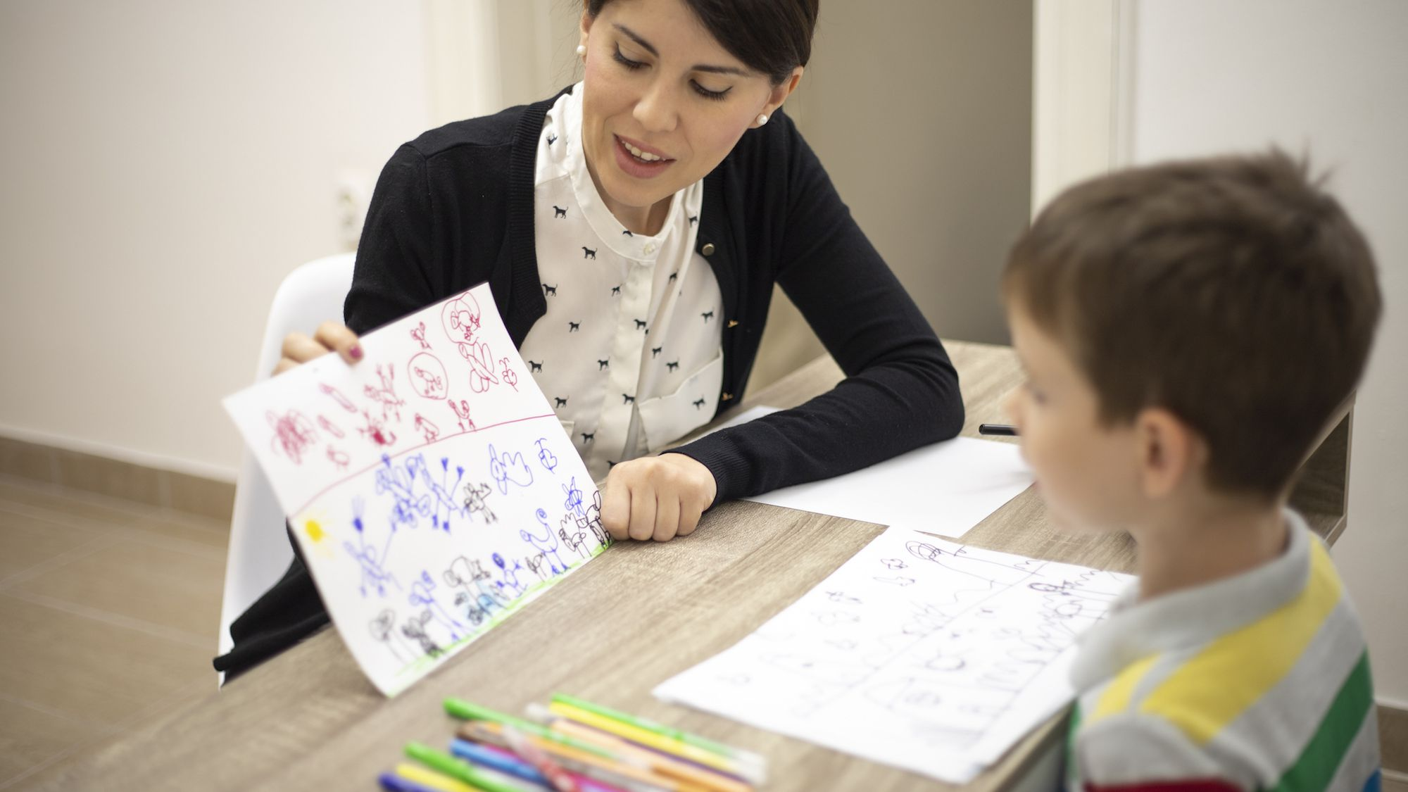
ABA program
Individuální rozvoj dítěte s důrazem na funkční komunikaci
prvotní zhodnocení dovedností →sestavení individuálního plánu
Spolupráce s rodiči
https://www.youtube.com/watch?v=Lqwb0aoJj5A

Slide 7
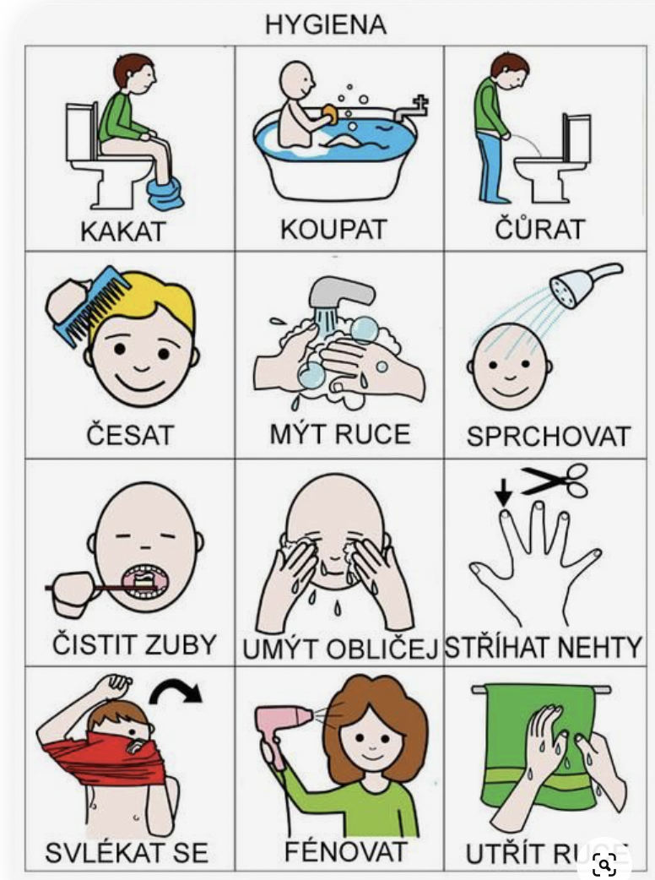
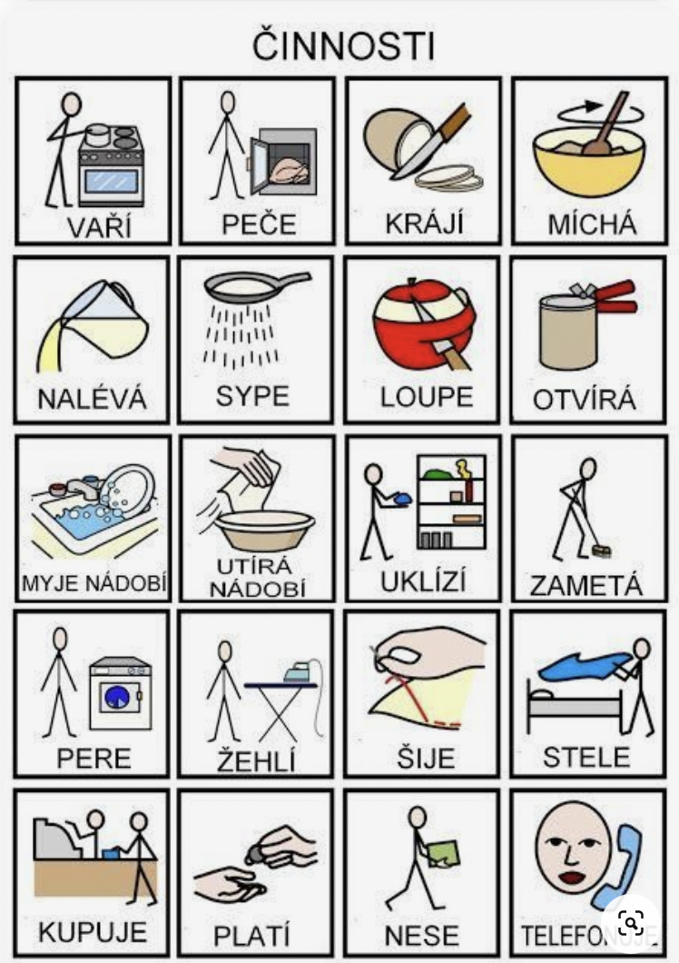

Slide 8
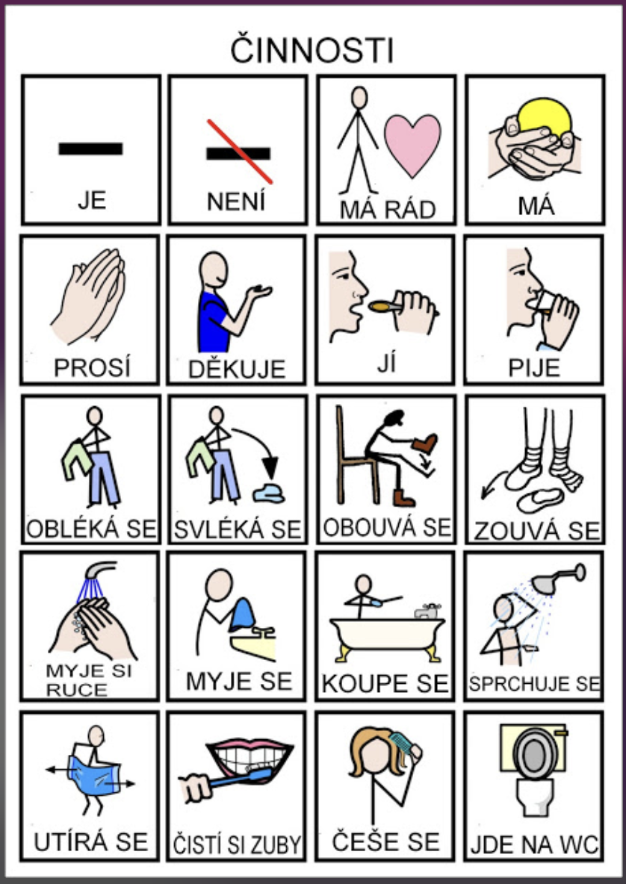
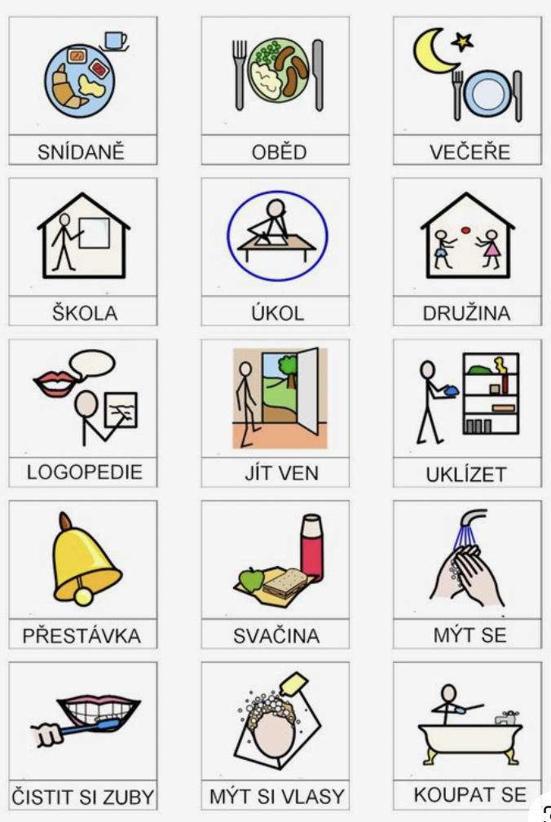

Slide 12
Zdroje
https://www.youtube.com/watch?v=YQ4qs_45CV0
https://autismport.cz/o-autistickem-spektru/detail/logopedie-u-deti-s-poruchou-autistickeho-spektra
https://www.logopedie-vendy.cz/autismus-a-aspergeruv-syndrom/
https://www.autismus-a-my.cz/zdarma-ke-stazeni/

